Slide 1
স্বা
গ
ত

Slide 2
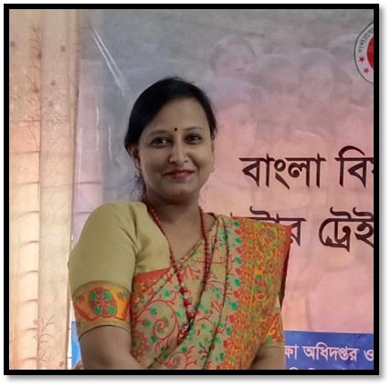


মলি রানী দে
শ্রেণিঃতৃতীয়
বিষয়ঃআমার বাংলা বই
পাঠঃ২০ ( পিরিয়ড-৯০)
সহকারী শিক্ষক
মীরকুমুল্লী সরকারি প্রাথমিক বিদ্যালয়,
দেলদুয়ার ,টাঙ্গাইল।

Slide 3

শিখনফল
এই পিরিয়ড শেষে শিক্ষার্থীরা
বাক্য ও শব্দে ব্যবহৃত ফলাযুক্ত যুক্তবর্বের ধ্বনি শুনে শনাক্ত করতে পারবে।
প্রতিবেদনমূলক লেখা বা রচনা শুনে ঘটনার ধারাবাহিকতা রক্ষা করে বিষয়বস্তু বলতে ও লিখতে পারবে।
যুক্তব্যঞ্জন ভেঙে লিখতে পাড়বে।
ফলাযুক্ত যুক্তবর্ণ যোগে গঠিত শুনে শনাক্ত করতে পাড়বে।

Slide 4
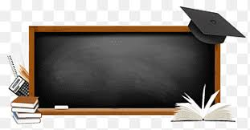

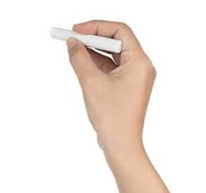
ঢাকাই মসলিন
দৈনিক সকাল……………গলানো যেতো।

Slide 5
গতক্লাসের পুনরালোচনা
১
গতক্লাসে কোন শাড়ির কথা বলা হয়েছিল?
২
মসলিন শাড়ি কোথায় তৈরি হতো?
৩
মিলি মাঝে মাঝে কী পড়ে?

Slide 6
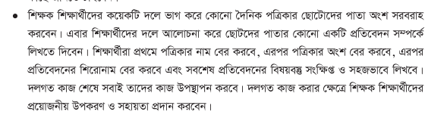
শিক্ষকের কাজ
https://www.prothomalo.com/lifestyle/fashion/gq6delz99w
উপরের লিংক থেকে পত্রিকা পড়ে নিচের প্রশ্নের দাও
১
পত্রিকার নাম কী?
২
পত্রিকার শিরোনাম বের করো।
৩
প্রতিবেদনের বিষয়বস্তু সংক্ষেপে ও সহজভাবে লিখ ।

Slide 7

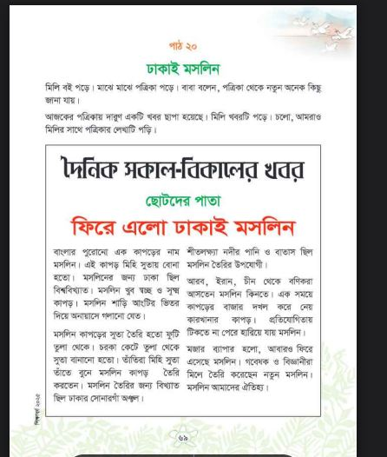
আজকের পাঠ্যাংশ সরবে পড়ো
পড়া কেমন হলো?
আরো ভালো করা যায় কি না?
৬৯ পৃষ্ঠা
কী সমস্যা নিজের কাছে মনে বলে তোমার মনে হয়?

Slide 8
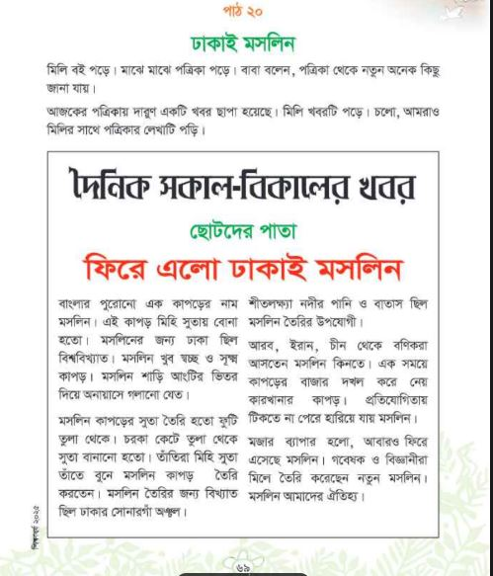
দৈনিক সকাল-বিকালের খবর

Slide 9
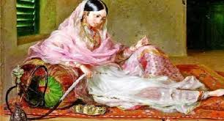


ছোটদের পাতা
ফিরে এলো ঢাকাই মসলিন

Slide 10
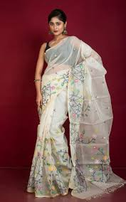
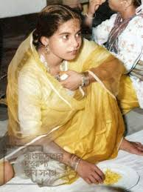
বাংলার পুরানো এক কাপড়ের নাম মসলিন।

Slide 11
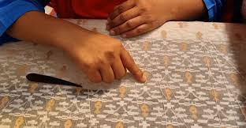
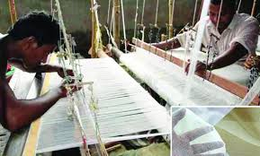
এই কাপড় মিহি সুতায় বোনা হতো।

Slide 12
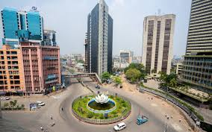
মসলিনের জন্য ঢাকা ছিল বিশ্বখ্যাত।

Slide 13
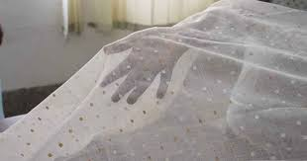
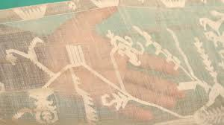
মসলিন খুব স্বচ্ছ ও সূক্ষ্ম কাপড়।

Slide 14
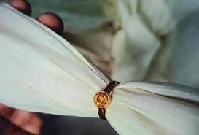
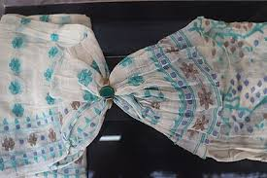
মসলিন শাড়ি আংকটির ভিতর দিয়ে অনায়াসে গলানো যেত।

Slide 15

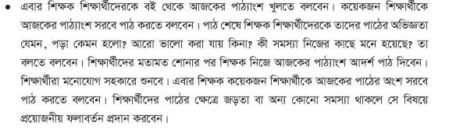
শিক্ষকের কাজ
দৈনিক সকাল-বিকালের খবর
ছোটদের পাতা
ফিরে এলো ঢাকাই মসলিন
বাংলার পুরানো এক কাপড়ের নাম মসলিন। এই কাপড় মিহি সুতায় বোনা হতো। মসলিনের জন্য ঢাকা ছিল বিশ্বখ্যাত। মসলিন খুব স্বচ্ছ ও সুক্ষ্ম কাপড়। মসলিন শাড়ি আংটির ভিতর দিয়ে অনায়াসে গলানো যেত।

Slide 16
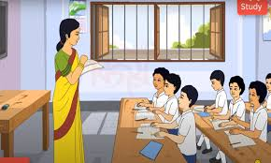
পাঠের শব্দ ধরে আঙুল দিয়ে পড়া অনুশীলন করা

Slide 17

শিক্ষকের কাজ
সরবে পাঠ কর

Slide 18
নতুন শব্দ
মিহি
বিশ্বখ্যাত
স্বচ্ছ
গলানো
Notes:
প্রতিটি শব্দের উচ্চারণ ট্রিগারের মাধ্যমে দেওয়া আছে।

Slide 19
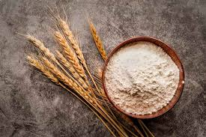
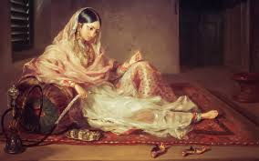
শব্দের অর্থ ও তার প্রয়োগ
মিহি
সরু, সুক্ষ্ম।
গম থেকে মিহি আটা পাওয়া যায়।
বিশ্বখ্যাত
দুনিয়া জুড়ে সুনাম আছে এমন।
মসলিন বিশ্বখ্যাত শাড়ি।

Slide 20
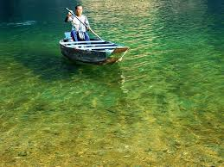
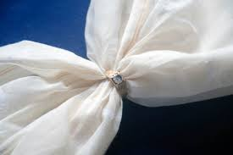
শব্দের অর্থ ও প্রয়োগ
স্বচ্ছ
পরিস্কার, নির্মল।
এইনদীর পানি খুব স্বচ্ছ।
গলানো
প্রবেশ করান।
আংটির মধ্যে মসলিন শাড়ি গলানো যায়।

Slide 21
আজকের পাঠ্যাংশের মধ্যে পত্রিকার নাম কী?
দৈনিক সকাল-বিকালের খবর
১
২
পত্রিকার বিশেষ অংশের নাম কী?
ছোটদের পাতা
৩
পত্রিকার প্রতিবেদনের শিরোনাম কী?
ফিরে এলো ঢাকাই মসলিন

Slide 22
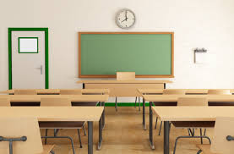
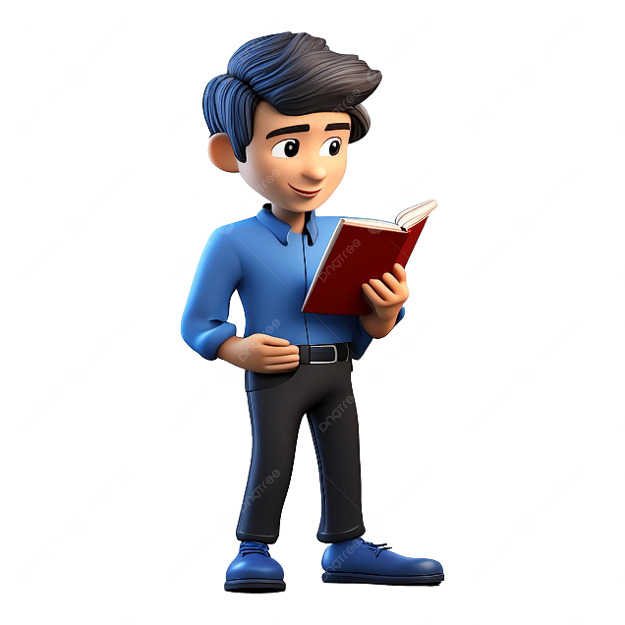
একজন আজকের পাঠ্যাংশ সরবে পড়ে শোনাও
আজকের পাঠ্যাংশের বিষয়বস্তু কী তা বলো?

Slide 23
যুক্তবর্ণের বিভাজন ও নতুন শব্দ
সচ্ছ
ইচ্ছা
কচ্ছপ
চ
ছ
যক্ষ্মা
লক্ষ্মী
ক
মফলা
সূক্ষ্ম
ষ

Slide 24

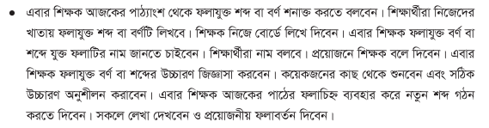
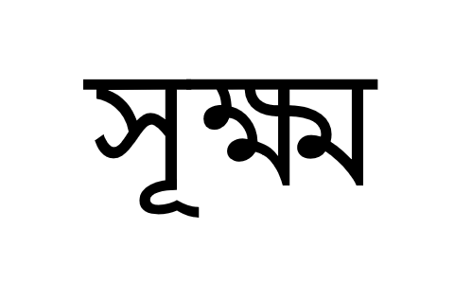
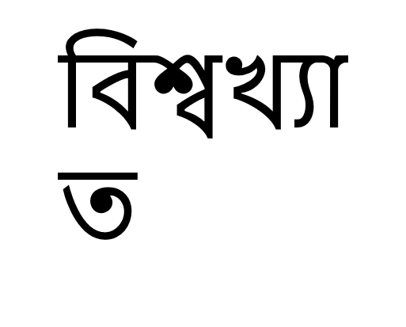
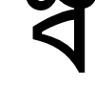
মূল্যায়ন
শিক্ষকের কাজ
পাঠ্যাংশ থেকে ফলাযুক্ত বর্ণ শনাক্ত করে খাতায় লিখ
ফলাযুক্ত বর্ণ
নতুন শব্দ গঠন
সূক্ষ্ম
ম ফলা
লক্ষ্মী
বিশ্বখ্যাত
ফলা
স্যার
স্বচ্ছ
ফলা
স্বপ্ন
পত্রিকা
ফলা
চরিত্র

Slide 25
আজকের পাঠ্যাংশ থেকে যুক্তবর্ণ খুঁজে বের করে নতুন শব্দ লিখে আনবে ।

